Slide 1
Історія однієї площі
Підготувала: Пристюк Надія Петрівна
керівник історико-краєзнавчих гуртків
КЗ “Харківська обласна станція юних туристів” Харківської обласної ради

Slide 2
Мета та завдання
Мета: формування у вихованців пізнавальної, практичної та творчої компетентностей у процесі дослідження історії рідного краю.
Завдання:
поглибити знання вихованців про види історичних джерел;
ознайомити вихованців з правилами роботи з візуальними джерелами;
виховувати любов до рідного краю бажання поглиблювати знання з історії міста.

Slide 3
Методи: пошуковий, практичний
Тип заняття: комбіноване
Обладнання: проектор для презентації, фотоматеріали інформаційні картки, пам’ятка: “Пошук інформації в мережі інтернет”

Slide 4
ІІ. Актуалізація опорних знань.
Робота в групах
перед початком заняття діти вибрали собі картку певного кольору: сині, червоні, зелені, жовті.
Прошу об’єднатися у групи свого кольору.

Slide 5
Завдання
Із запропонованого списку виберіть джерела що відповідають назві вашої групи, запишіть джерела своєї групи у відповідну колонку.
Посуд, грамота, літопис, весільний обряд, картина, амфора, зброя, плакат, фотографія, народна казка, знаряддя праці, берестяні грамоти, народні пісні, міфи, відеофільми, мемуари.
Речові (сині картки) | Писемні ( червоні картки) | Усні та етнографічні ( зелені картки) | Візуальні (жовті картки)

Slide 6
Правильне заповнення таблиці
Речові (сині картки) | Писемні (червоні картки) | Усні та етнографічні ( зелені картки) | Візуальні (жовті картки)
Посуд, амфора, зброя, знаряддя праці. | грамота, літопис, берестяні грамоти, мемуари. | весільний обряд, народна казка, народні пісні, міфи. | картина, плакат, фотографія, відеофільми.

Slide 7
ІІ. Робота з писемними джерелами:
Архієпископ Харківської єпархії Філарет (у миру Дмитро Григорович Гумілевський (1805-1866 рр.) ретельно проаналізувавши всі відомі йому документи ХVII i XVIII ст., у яких була мова про заснування Харкова, і спираючись на відомості «Книги Великого Чертежа», висловив аргументовану гіпотезу щодо найменування міста Харкова. У праці «Историко-статистическое описание Харьковской епархии» він писав так: «…название реки Харьков было известно еще тогда, когда существовал городок Донец, т.е. в ХІІ в. Отсюда понятно, что город Харьков получил название от реки Харьков, как город Олешня от реки Олешни, город Лебедин по озеру Лебедину, и что известие будто городу Харькову дал свое имя первый поселенец казак Харько - несправедливо».
2.«"...Наименование свое Харьков имеет от первого поселенца Харитона, вышедшего со многими семьями и поселившегося здесь. Он был пасечник или пчеловод, трудами своими и способностью места разжился он скоро так, что многие из других мест стали к нему приходить для сожительства, а как в общежитии, наипаче у малороссиян, обыкновенно называют друг дружку полуименем, то, называя его Харько, прозвали «Харьков хутор»»
Запитання
1. Про яку подію розповідають наведені джерела?
2. Які існують пояснення назви нашого міста? Яке з пояснень ви вважаєте найбільш достовірним?

Slide 8
ІІІ. Мотивація
Зараз я пропоную відвідати центр нашого міста та прослухати коротку екскурсію протягом екскурсії ви маєте заповнити «індивідуальну картку екскурсанта», а саме:
Що мені було відомо… | Що стало відомо… | Що ще не відомо…

Slide 9
Екскурсія однією площею. Ярмаркова площа виникла майже одночасно з Харківською фортецею у 1659р.

Slide 10
Згодом площа дістала назву Миколаївської на честь однойменного храму, що був збудований у 1896 році.

Slide 11
Будинок дворянських зборів
На початку XIX століття площа почала активно забудовуватися кам'яними спорудами. Одним з перших не дерев'яних будинків став Великий будинок Дворянських зборів, виконаний у стилі класицизму, з високою залою та хорами. Він будувався впродовж 1814-1820 років. В рік відкриття будівлю відвідав російський імператор Олександр І. Будинок був споруджений у північній стороні площі. Його архітектором став Михайло Лобачевський.

Slide 12
Братський дім Успенського собору збудований у 1849р.
У 1849 році на розі площі та теперішнього Московського проспекту було побудовано Братський дім Успенського собору у стилі класицизму. Будинок слугував готелем для духовенства. У 1900 році його реконструювали, і у такому вигляді він зберігся до сьогодні. Поряд було збудовано кам'яний дім, у якому розміщувався відомий на той час ресторан-пивна, де зазвичай харчувались студенти університету.

Slide 13
будинок Міської думи
Навпроти — на іншій стороні площі — 1885 року за проектом архітектора Болеслава Міхаловського звели будинок Міської думи.

Slide 14
На початку 80-х років у південній частині площі виникла велика біржова зала у вигляді павільйону.

Slide 15
У 1897 році був збудований Земельний банк у стилі неоренесансу.

Slide 16
1899 — Торговий банк, у 1908 — Волжсько-Камський банк. Архітектором цих будівель був Олексій Бекетов.

Slide 17
Перша лінія кінно-залізних доріг була побудована 12 вересня 1882 року та належала приватному Бельгійському товариству. Перший маршрут був від вокзалу Азовско-Курської зілізниці (зараз — Південний вокзал) до біржі на Миколаївській площі.

Slide 18
Колонка «Що ще не відомо…» це наші завдання на це заняття. Завдання доцільно записати на дошці так щоб протягом всього заняття вони були перед очима.
Прогнозований список завдань:
Яка назва площі зараз?
Чому змінився зовнішній вигляд центру міста, яких будинків уже не має?
Що сталося з Миколаївським собором та будинком дворянського зібрання?
Коли були зроблені фотографії?
Як працювати з фото джерелами?

Slide 19
ІV. Ознайомлення з новим матеріалом
Діти отримують фотографії та разом з викладачем обговорюють її.

Slide 20
Всі запитання, які пропонуються учнями, записуємо на особливі картки -пам’ятки. Після обговорення із власних карток викреслюємо завдання що повторюються, або не зовсім коректні, створюємо власні правила роботи з фотоджерелом.
Кінцевий результат записуємо в зошит.

Slide 21
Аналізуючи фотопам’ятку, намагайтеся послідовно відповідати на запитання:
1. Що зображено на фотографії? Коли була створена фотографія, за якими ознаками можна визначити час ?
2. З якою метою зроблено фотографію?
3. Якої інформації бракує, аби повністю відповісти на ці запитання?
4. Чи є на фотографії підпис, інші написи? Чи можуть вони стати у пригоді під час Вашого дослідження?
5. Які висновки можна зробити? Про що ще Ви хотіли дізнатися?

Slide 22
Для вихованців гуртка доцільно підготувати пам’ятку для пошуку інформації в мережі Інтернет.
Простий пошук. Під час цього пошуку у поле запиту вводять одне або декілька слів, які можуть характеризувати зміст документа. Під час введення одного слова машина видає, як правило, велику кількість посилань, з яких обрати потрібну інформацію буває досить складно. Тому простий пошук використовують для знаходження нескладних, однозначних питань чи теоретичних положень.
Розширений пошук. Такий пошук завжди включає запит із групи слів. Під час розширеного пошуку рекомендують зв’язувати ключові слова логічними операторами and (і), or (або), not (ні) тощо. Зазвичай записи ключових слів і логічних операторів у різних пошукових системах або однакові, або досить схожі. Тому, засвоївши один раз прийоми розширеного пошуку, можна ним користуватися де завгодно, переключивши машину в потрібний режим розширеного пошуку.
Для використання перевіреної інформації доцільно користуватися рекомендованими сайтами, для цього в адресному рядку записуємо адресу сайту. Для пошуку інформації з нашої теми рекомендую скористатися такими інтернет-джерелами.
http://www.travelua.com.ua/kharkivshhina/kharkiv/ploshha-konstituci%D1%97.html
http://archives.kh.gov.ua/wp-content/uploads/2015/09/%D0%90%D1%80%D1%85%D0%B8%D0%B2%D0%B8%D1%81%D1%82-2010-1.pdf
http://oboloncbs.h16.ru/turizm/harkiv.htm

Slide 23
Давайте разом чітко сформулюємо запитання на які маємо знайти відповідь:
Прогнозовані питання:
1. Як Миколаївська площа називалася раніше і як називається зараз?
2. Чому та коли були зруйновані: Миколаївський собор, Біржа, Будинок дворянського зібрання?
3. Як і коли змінилося призначення приміщень що залишилися?
4. Чи змінився зовнішній вигляд будинків. Якщо так то коли і чому?

Slide 24
V. Закріплення
Завдання 1.
«Логічний ланцюжок»: приберіть зайве та поясніть свій вибір.
Площі: Ярмаркова, ім. Тевелєва, Свободи, Радянської України, Конституції.
Будинки: Харківська міська рада, Палац праці, Миколаївська церква, магазин «Дитячий світ».
Завдання 2.
Поясніть який об’єкт харків’яни називали «П’ятеро з ломбарду»?
Де знаходиться місце, яке жителі міста називають «Під градусником»?

Slide 25
Завдання 3.
А) Перегляньте кроссенси та вкажіть який з них містить фото сучасного вигляду площі, а який можемо датувати ХХ ст.
Б) Один з елементів у кожному з кроссенсів містить помилку (приміщення або пам’ятник якого не було на площі). Вкажіть помилковий елемент.

Slide 26
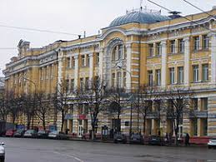
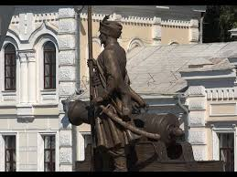
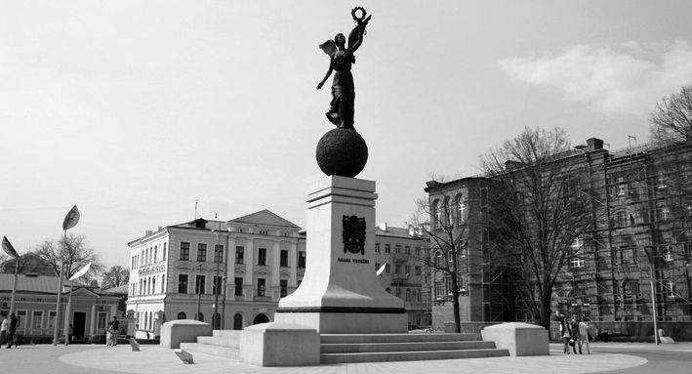
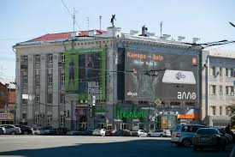
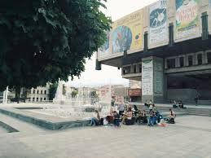
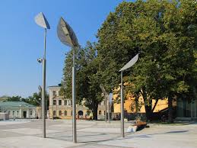
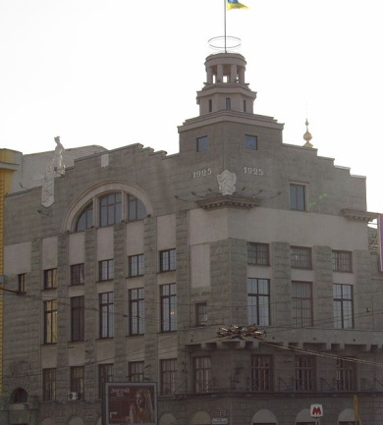
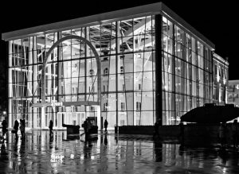
 | ? ст.

Slide 27
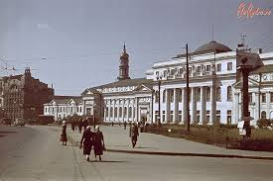
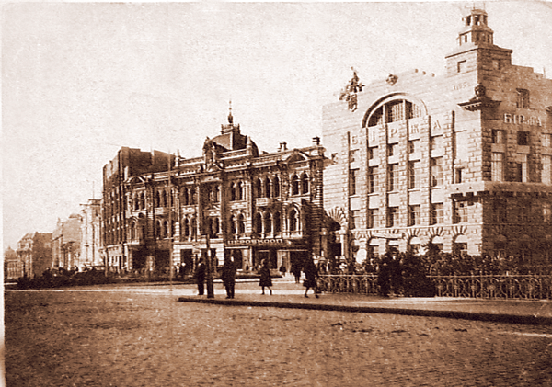
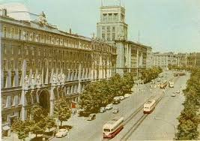
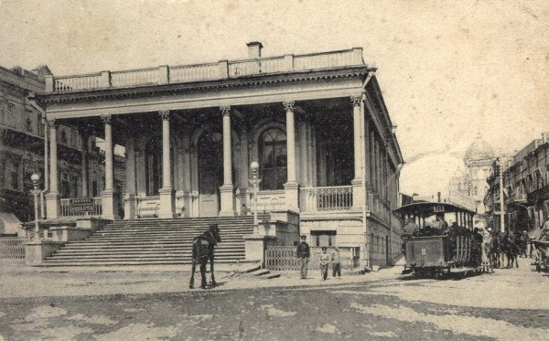
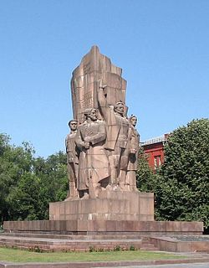
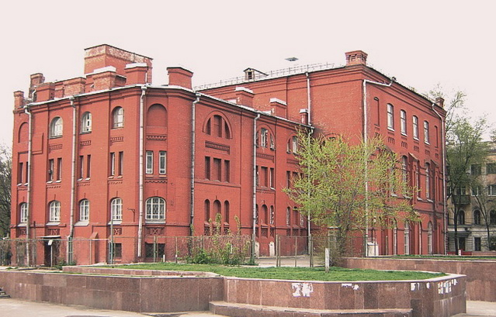
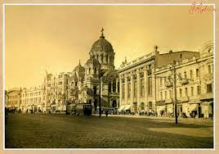
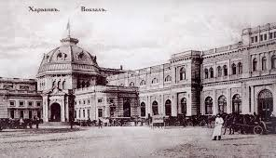
 | ? ст.

Slide 28
VІ. Рефлексія.
Даний етап заняття можна провести у вигляді гри «Мікрофон».
Вихованцям пропонується закінчити речення:
«На занятті я дізнався(лася)…..»
«Я хочу ще дізнатися…»

Slide 29
Підбиття підсумку заняття
Чи всі завдання ми виконали?
Які питання залишилися не розглянутими?
Чи хотіли б ви продовжити вивчення історії нашого міста?
Чому потрібно знати історію свого рідного краю?

